Slide 1

Capítulo 1
Capítulo 1
O valor do dinheiro no tempo: matemática financeira básica na avaliação econômica de investimentos de capital

Slide 2

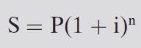
Capítulo 1 | O valor do dinheiro no tempo
1.1 Regime de capitalização composta ou exponencial
Nesse regime, os juros gerados a cada período são incorporados ao principal para o cálculo dos juros do período seguinte, ou seja, o rendimento gerado pela aplicação será incorporado a ela, passando a participar da geração do rendimento no período seguinte; dizemos, então, que os juros são capitalizados.
Carlos Patrício Samanez
© 2009 by Pearson Education

Slide 3
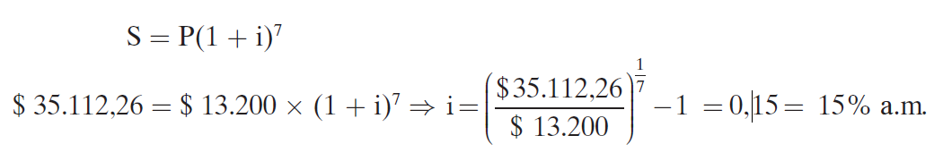
Capítulo 1 | O valor do dinheiro no tempo
Exemplo
A que taxa de juros um capital de $ 13.200 pode transformar-se em $ 35.112,26; considerando um período de aplicação de 7 meses?
Dados: P = $ 13.200, S = $ 35.112,26, n = 7, i = ?
Carlos Patrício Samanez
© 2009 by Pearson Education

Slide 4
Capítulo 1 | O valor do dinheiro no tempo
1.2 Equivalência de capitais
Diz-se que dois capitais com datas de vencimento determinadas serão equivalentes quando, levados para uma mesma data à mesma taxa de juros, tiverem valores iguais.
Carlos Patrício Samanez
© 2009 by Pearson Education

Slide 5
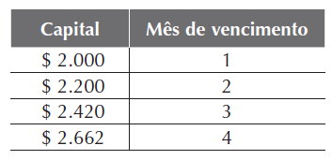
Capítulo 1 | O valor do dinheiro no tempo
1.2 Equivalência de capitais
Capitais com diferentes datas de vencimento:
Carlos Patrício Samanez
© 2009 by Pearson Education

Slide 6
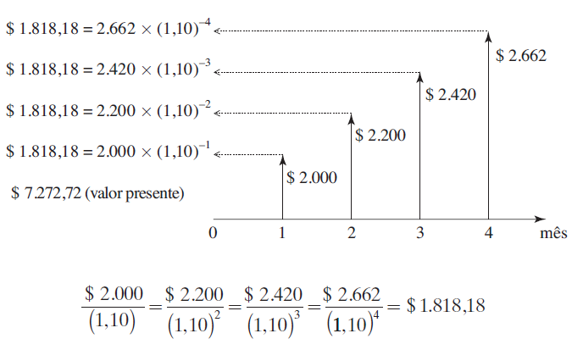
Capítulo 1 | O valor do dinheiro no tempo
1.2 Equivalência de capitais
Carlos Patrício Samanez
© 2009 by Pearson Education

Slide 7
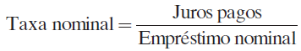
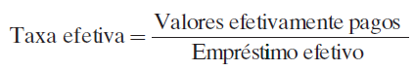
Capítulo 1 | O valor do dinheiro no tempo
1.3 Taxa de juros nominal
As taxas de juros podem ser classificadas como nominais ou efetivas, conforme o capital tomado como base de cálculo. Desse modo, a taxa nominal é aquela calculada com base no valor nominal, e a efetiva, com base no valor efetivamente aplicado ou emprestado.
Carlos Patrício Samanez
© 2009 by Pearson Education

Slide 8
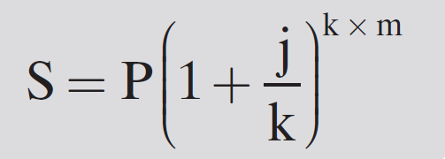
Capítulo 1 | O valor do dinheiro no tempo
1.3 Taxa de juros nominal
O montante S do capital P aplicado por determinado prazo m, a determinada taxa nominal j e com juros capitalizados certo número de vezes no período referencial k da taxa nominal pode, em geral, ser calculado do seguinte modo:
Carlos Patrício Samanez
© 2009 by Pearson Education

Slide 9
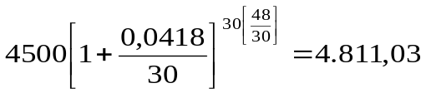
Capítulo 1 | O valor do dinheiro no tempo
Exemplo: Taxa de juros nominal
Um CDB prefixado rende 95% do CDI. Qual o valor de resgate do CDB, considerando que em 60 dias de prazo da operação houve 48 dias úteis, que a taxa média do CDI no período é de 4,4% ao mês e que o valor aplicado foi de R$ 4.500,00? Suponha o IR de 20%. A taxa over tem capitalização diária (k=30), mas rende somente por dia útil.
Carlos Patrício Samanez
© 2009 by Pearson Education

Slide 10
Capítulo 1 | O valor do dinheiro no tempo
1.3 Taxa de juros efetiva
A taxa efetiva pressupõe a incidência de juros uma única vez em cada período a que se refere; isto é, a unidade de referência de seu tempo coincide com a unidade de tempo dos períodos de capitalização. A freqüência das capitalizações de uma taxa nominal afeta o montante de uma aplicação, pois, quanto maior for essa freqüência, maior será o montante final e maior será também a taxa efetiva ganha na operação.
Carlos Patrício Samanez
© 2009 by Pearson Education

Slide 11
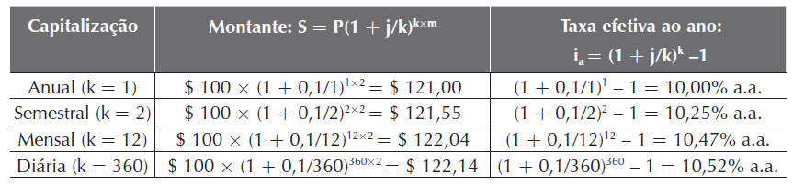
Capítulo 1 | O valor do dinheiro no tempo
1.4 Taxa de juros efetiva
Carlos Patrício Samanez
© 2009 by Pearson Education

Slide 12
Capítulo 1 | O valor do dinheiro no tempo
1.5 Equivalência entre taxas de juros
Duas taxas são ditas equivalentes quando, incidindo sobre um mesmo capital durante o mesmo prazo, produzem montantes iguais. Consideremos uma aplicação de $ 1.000 pelo prazo de 1 ano. Se o capital for aplicado à taxa efetiva de 42,5761% ao ano ou de 3% ao mês, o montante será o mesmo, dado que essas duas taxas são equivalentes.
Carlos Patrício Samanez
© 2009 by Pearson Education

Slide 13
Capítulo 1 | O valor do dinheiro no tempo
1.5 Equivalência entre taxas de juros
Montante à taxa efetiva de 42,5761% a.a.:
$ 1.000 × (1,4257661)¹ = $ 1.425,76.
Montante à taxa efetiva de 3% a.m.:
$ 1.000 × (1,03)¹² = $ 1.425,76.
Carlos Patrício Samanez
© 2009 by Pearson Education

Slide 14
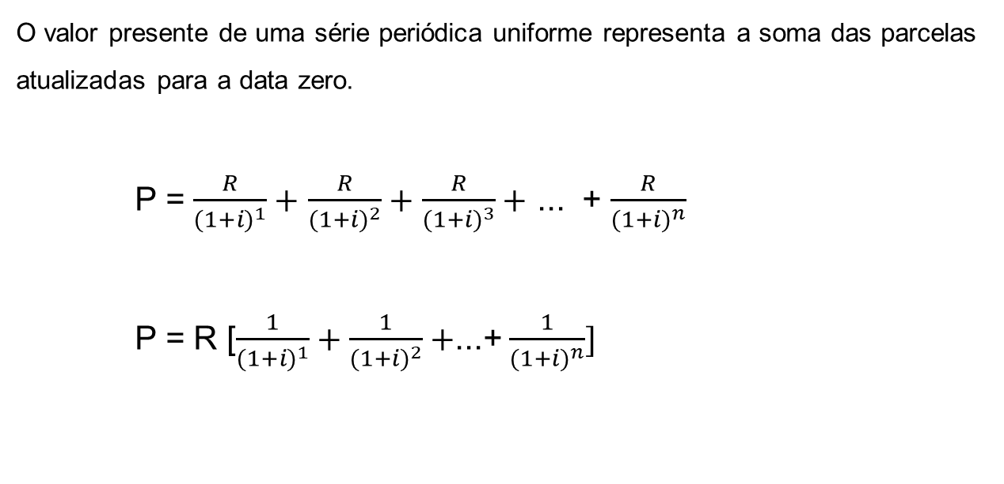
Capítulo 1 | O valor do dinheiro no tempo
1.6 Cálculo financeiro com séries de pagamentos
periódicos uniformes
Carlos Patrício Samanez
© 2009 by Pearson Education

Slide 15
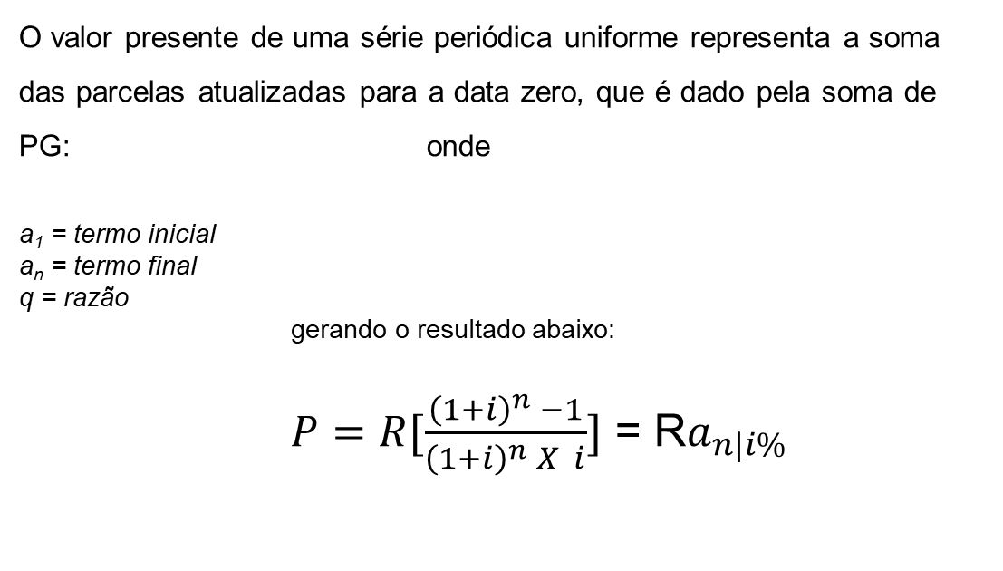
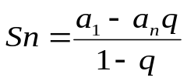

Capítulo 1 | O valor do dinheiro no tempo
1.6 Cálculo financeiro com séries de pagamentos
periódicos uniformes
Carlos Patrício Samanez
© 2009 by Pearson Education

Slide 16
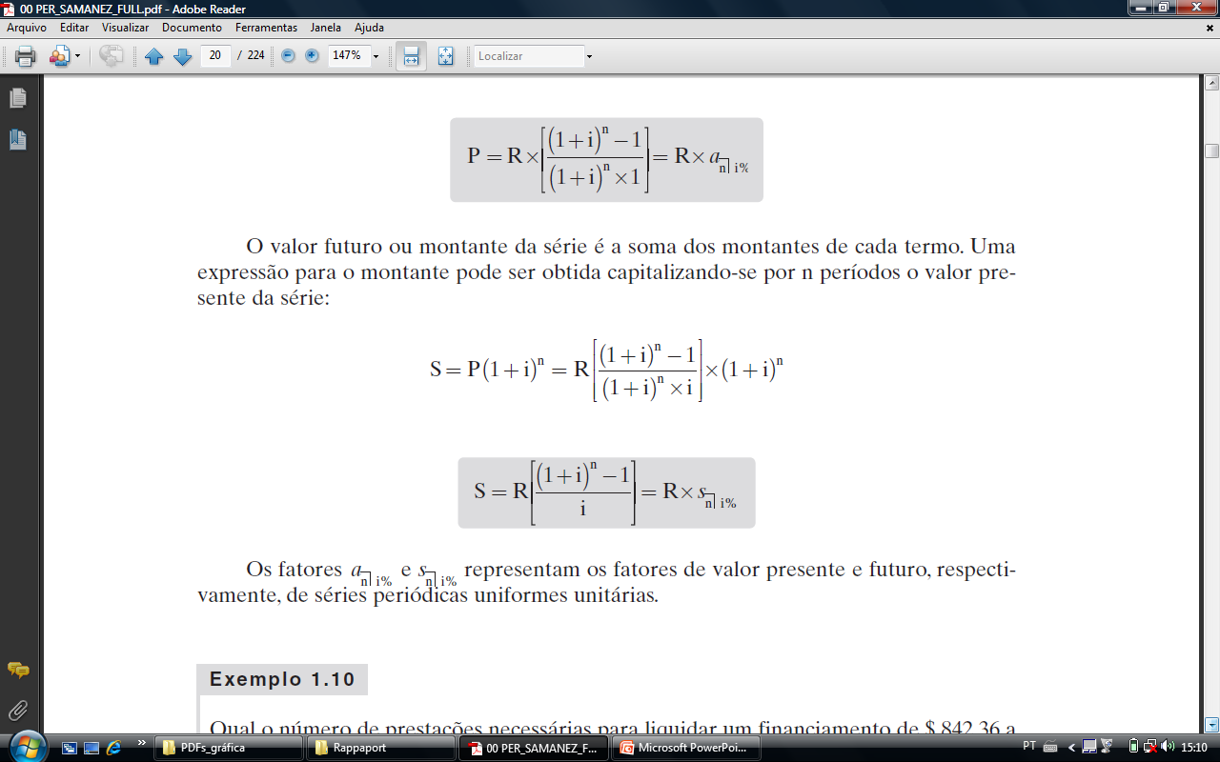
Capítulo 1 | O valor do dinheiro no tempo
1.6 Cálculo financeiro com séries de pagamentos
periódicos uniformes
O valor futuro ou montante da série é a soma dos montantes de cada termo.
Uma expressão para o montante pode ser obtida capitalizando-se por n períodos o valor presente da série:
Carlos Patrício Samanez
© 2009 by Pearson Education

Slide 17
Capítulo 1 | O valor do dinheiro no tempo
Exemplo
1.Qual o número de prestações necessárias para liquidar um financiamento de $ 842,36 a juros efetivos de 3% ao mês, com prestações mensais, iguais e consecutivas no valor de $ 120 cada?
2. Quanto uma pessoa acumularia ao fim de 15 meses se, todo fim de mês, depositasse R$ 350,00 em uma aplicação que paga juros efetivos de 5% ao mês?
Carlos Patrício Samanez
© 2009 by Pearson Education

Slide 18
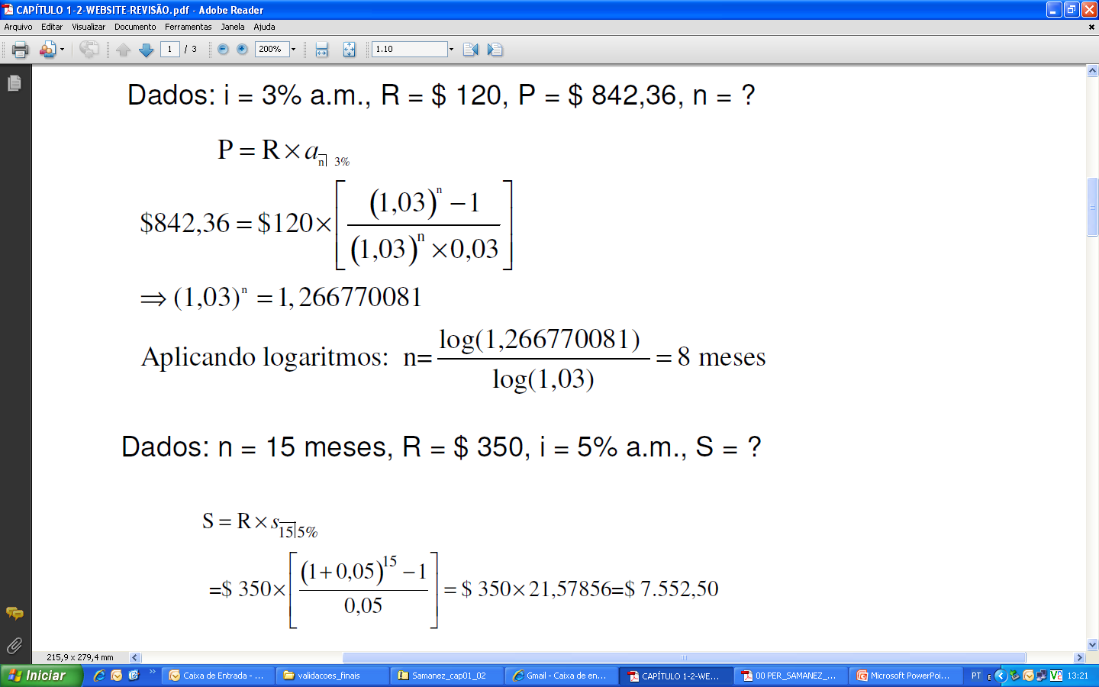
Capítulo 1 | O valor do dinheiro no tempo
Exemplo
1. Dados: i = 3% a.m., R = $ 120, P = $ 842,36, n = ?
Carlos Patrício Samanez
© 2009 by Pearson Education

Slide 19
Capítulo 1 | O valor do dinheiro no tempo
Exemplo
2. Dados: n = 15 meses, R = $ 350, i = 5% a.m., S = ?
Carlos Patrício Samanez
© 2009 by Pearson Education

Slide 20
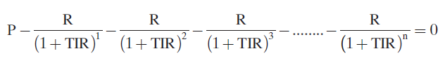
Capítulo 1 | O valor do dinheiro no tempo
1.7 Cálculo da taxa de juros em séries periódicas
uniformes
A taxa de juros (taxa interna de retorno — TIR) de um fluxo uniforme de pagamentos ou recebimentos é aquela que capitaliza os termos da série. Para calculá-la, é preciso resolver a seguinte equação para a TIR:
Carlos Patrício Samanez
© 2009 by Pearson Education

Slide 21
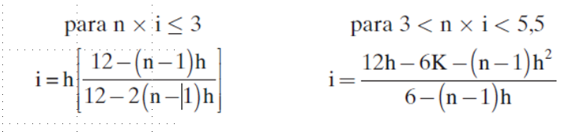
Capítulo 1 | O valor do dinheiro no tempo
1.7 Cálculo da taxa de juros em séries periódicas
uniformes
O método de Baily-Lenzi é simples de ser usado e dá resultados surpreendentemente exatos. Dependendo do número de termos da série uniforme postecipada, calcula-se a taxa de juros usando as seguintes equações:
Carlos Patrício Samanez
© 2009 by Pearson Education

Slide 22
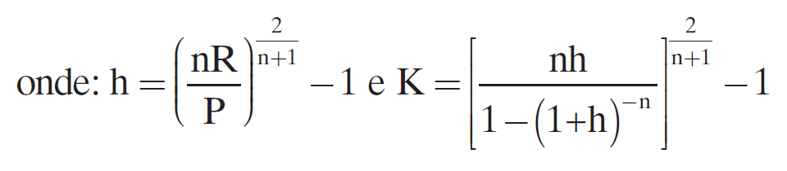
Capítulo 1 | O valor do dinheiro no tempo
1.7 Cálculo da taxa de juros em séries periódicas
uniformes
P = principal (financiamento efetivo);
R = valor da prestação postecipada;
n = número de prestações.
Carlos Patrício Samanez
© 2009 by Pearson Education

Slide 23
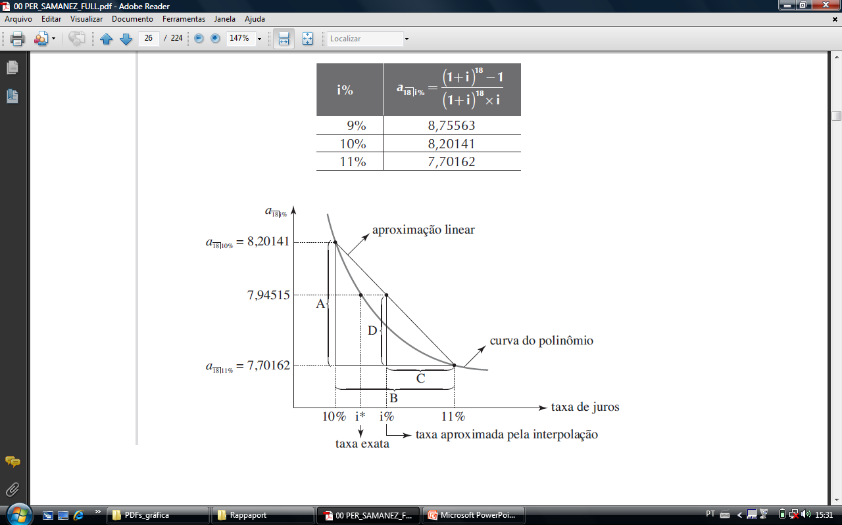
Capítulo 1 | O valor do dinheiro no tempo
1.7 Cálculo da taxa de juros em séries periódicas
uniformes
Taxa aproximada: interpolação linear
A taxa pode ser aproximada com o uso de um processo de interpolação linear que fornece um valor aproximado. Veja o cálculo de i pelo método de interpolação linear:
Carlos Patrício Samanez
© 2009 by Pearson Education

Slide 24
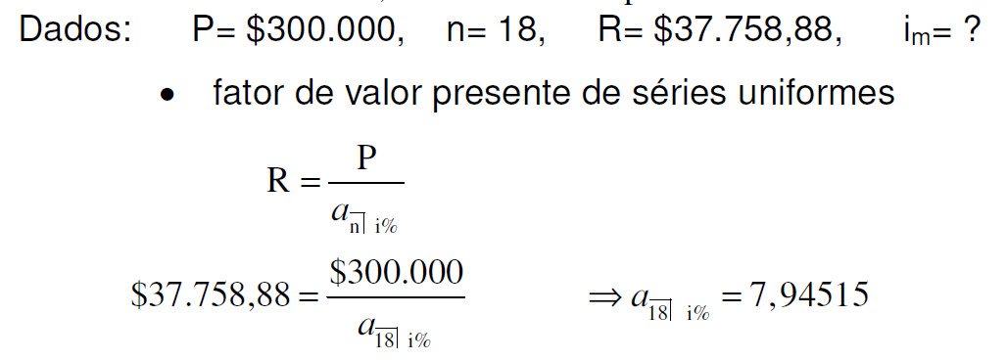
Capítulo 1 | O valor do dinheiro no tempo
1.7.1 Taxa aproximada: interpolação linear
Calcular a taxa de juros mensal efetiva à qual foi tomado um financiamento de $ 300.000,00 que será liquidado em 18 prestações mensais postecipadas de $ 37.758,88 cada.
Carlos Patrício Samanez
© 2009 by Pearson Education

Slide 25
Capítulo 1 | O valor do dinheiro no tempo
1.7.1 Taxa aproximada: interpolação linear
Carlos Patrício Samanez
© 2009 by Pearson Education

Slide 26
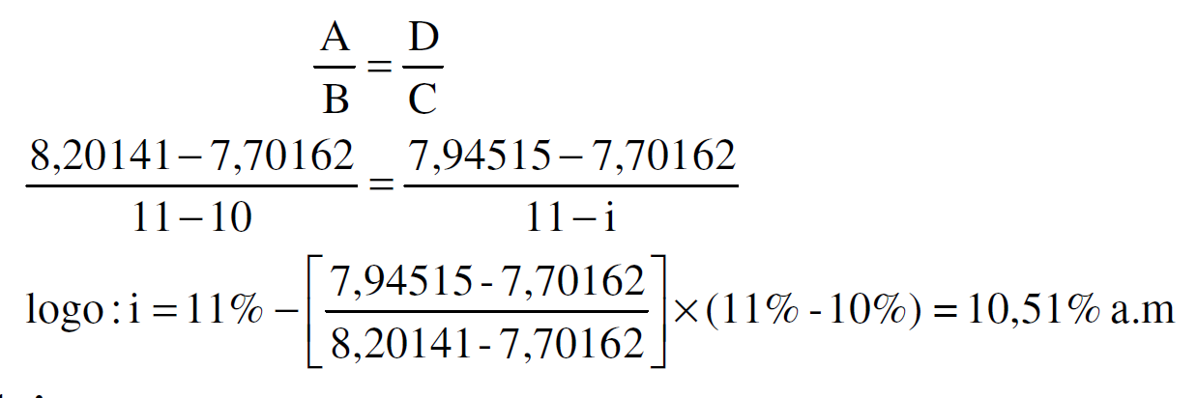
Capítulo 1 | O valor do dinheiro no tempo
1.7.1 Taxa aproximada: interpolação linear
Relação de proporcionalidade de triângulos:
Carlos Patrício Samanez
© 2009 by Pearson Education

Slide 27
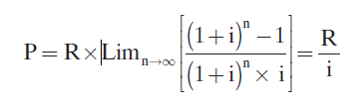
Capítulo 1 | O valor do dinheiro no tempo
1.8 Cálculo financeiro com fluxos de duração indeterminada: perpetuidades
Uma perpetuidade está constituída por um conjunto de rendas cujo número não pode ser determinado exatamente, uma vez que é muito grande e tende ao infinito. Considerando-se que n é indeterminado ou tende ao infinito, uma equação que nos permita calcular o valor presente de uma perpetuidade pode ser obtida do seguinte modo:
Carlos Patrício Samanez
© 2009 by Pearson Education

Slide 28

Capítulo 1 | O valor do dinheiro no tempo
1.8 Cálculo financeiro com fluxos de duração indeterminada: perpetuidades
Onde R é o valor dos termos da perpetuidade constante postecipada (termos vencidos) e i refere-se à taxa de juros que capitaliza a perpetuidade. Caso esta cresça a uma taxa constante c, seu valor presente será dado por:
Carlos Patrício Samanez
© 2009 by Pearson Education

Slide 29
Capítulo 1 | O valor do dinheiro no tempo
1.9 Custo capitalizado
Durante sua vida útil, o ativo produz rendas que devem acumular um fundo (S) que servirá para amortizar os gastos de sua manutenção e para pagar a sua substituição ou reforma a cada k anos. Observando o primeiro intervalo de substituição, percebe-se que o problema corresponde ao cálculo da aplicação (R) que permitirá acumular um montante (S) que se repete indefinidamente.
Carlos Patrício Samanez
© 2009 by Pearson Education

Slide 30
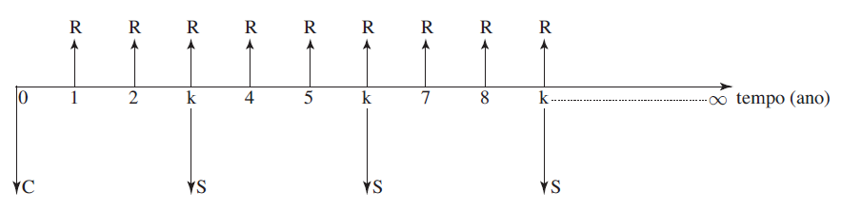
Capítulo 1 | O valor do dinheiro no tempo
1.9 Custo capitalizado
R = renda proporcionada pelo ativo durante a sua vida útil
k = número de anos entre cada reforma ou substituição de equipamentos
C = custo inicial
S = custo de substituição ou reforma do ativo
Carlos Patrício Samanez
© 2009 by Pearson Education

Slide 31
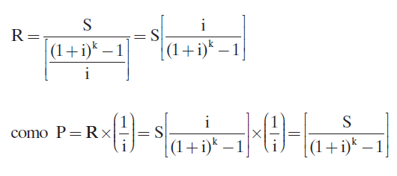
Capítulo 1 | O valor do dinheiro no tempo
1.9 Custo capitalizado
Veja como calcular a renda proporcionada pelo ativo durante a sua vida útil:
Carlos Patrício Samanez
© 2009 by Pearson Education

Slide 32

Capítulo 1 | O valor do dinheiro no tempo
1.9 Custo capitalizado
O custo capitalizado (F) de um ativo está constituído pelo seu custo inicial (C) mais o valor presente (P) das infinitas substituições ou reformas a serem feitas, de modo que ele seja mantido em operação indeterminadamente:
Carlos Patrício Samanez
© 2009 by Pearson Education

Slide 33
Capítulo 1 | O valor do dinheiro no tempo
1.9 Custo capitalizado
Um canal de irrigação teve um custo inicial de $ 500.000. O engenheiro projetista da obra estima que, para manter o canal em condições operacionais, deve-se, a cada três anos, submetê-lo a uma reforma cujo custo aproximado é de $ 150.000. Pede-se:
a) calcule a quantia que deve ser aplicada hoje, a juros efetivos de 15% ao ano, de modo que assegure a reforma perpétua do canal;
b) calcule o custo capitalizado do canal, admitindo-se um custo do capital de 15% ao ano.
Carlos Patrício Samanez
© 2009 by Pearson Education

Slide 34
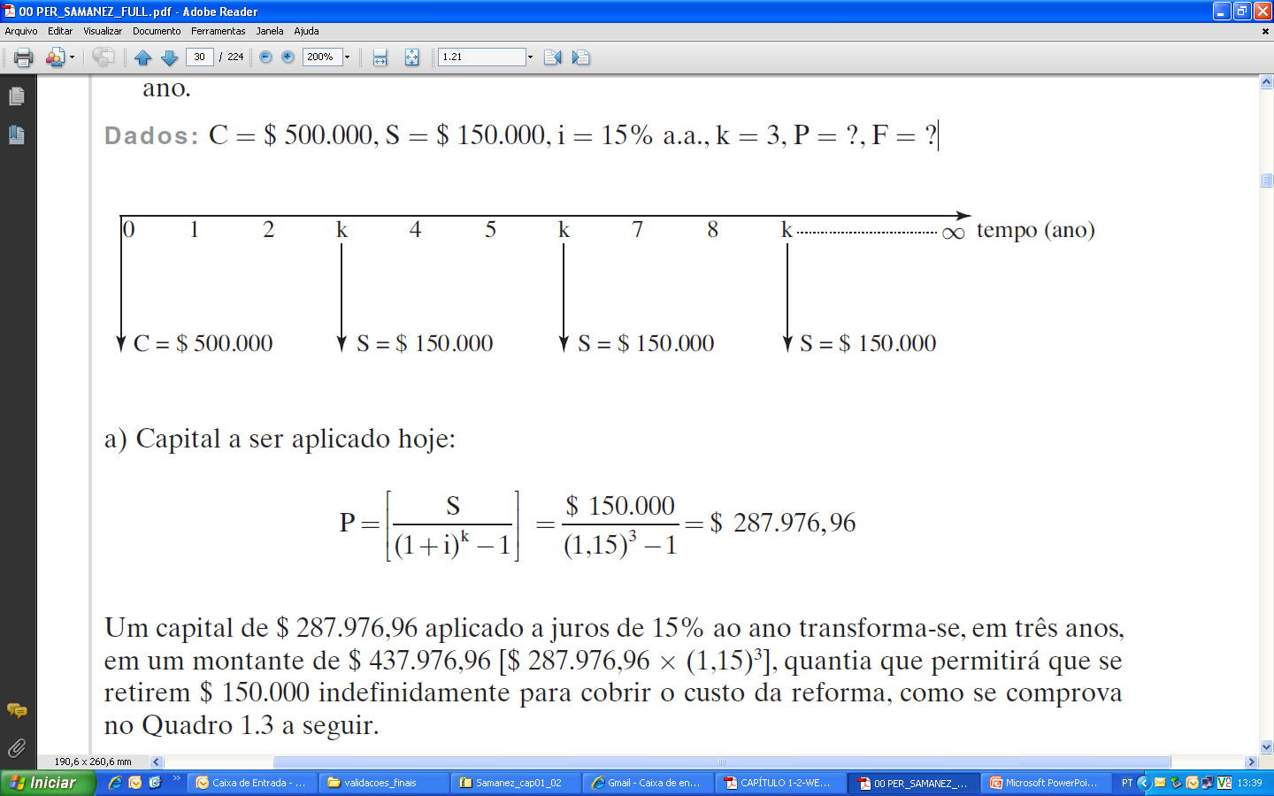
Capítulo 1 | O valor do dinheiro no tempo
1.9 Custo capitalizado
Dados: C = $ 500.000, S = $ 150.000, i = 15% a.a., k = 3, P = ?, F = ?
a) Capital a ser aplicado hoje:
Carlos Patrício Samanez
© 2009 by Pearson Education

Slide 35
Capítulo 1 | O valor do dinheiro no tempo
1.10 Capitalização contínua
Na prática da avaliação econômica, muitas vezes, os valores monetários fluem contínua e uniformemente pelo tempo, o que exige um cômputo diferente para a atualização de valores: a chamada capitalização contínua. É esse o tipo de cômputo usado nos modelos de apreçamento de derivativos, nos modelos de finanças em tempo contínuo, na avaliação de opções reais etc.
Carlos Patrício Samanez
© 2009 by Pearson Education

Slide 36
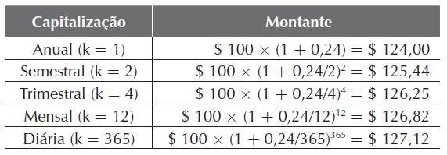
Capítulo 1 | O valor do dinheiro no tempo
1.10 Capitalização contínua
Montantes que consideram diversas hipóteses de freqüência das capitalizações da taxa nominal:
Carlos Patrício Samanez
© 2009 by Pearson Education

Slide 37
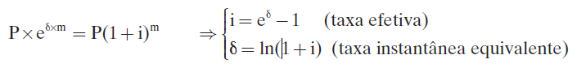
Capítulo 1 | O valor do dinheiro no tempo
1.10 Capitalização contínua
Sabe-se que o montante produzido por duas taxas de juros equivalentes deve ser o mesmo. Assim, igualando os montantes das computações contínua e discreta, é possível obter uma relação de equivalência entre taxas de juros discretas e contínuas:
Adotando-se a taxa de juros efetiva i para uma capitalização discreta
de juros, δ = ln(1 + i) será a taxa nominal equivalente para uma capitalização contínua.
Carlos Patrício Samanez
© 2009 by Pearson Education

Slide 38
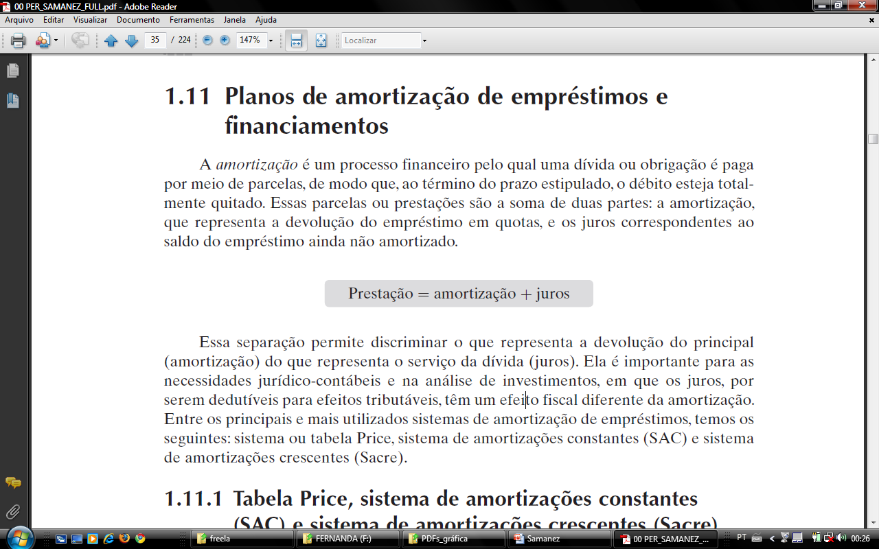
Capítulo 1 | O valor do dinheiro no tempo
1.11 Planos de amortização de empréstimos e
financiamentos
A amortização é um processo financeiro pelo qual uma dívida ou obrigação é paga por meio de parcelas, de modo que, ao término do prazo estipulado, o débito esteja totalmente quitado. Essas parcelas ou prestações são a soma de duas partes: a amortização, que representa a devolução do empréstimo em quotas, e os juros correspondentes ao
saldo do empréstimo ainda não amortizado.
Carlos Patrício Samanez
© 2009 by Pearson Education

Slide 39
Capítulo 1 | O valor do dinheiro no tempo
1.11 Planos de amortização de empréstimos e
financiamentos
Essa separação permite discriminar o que representa a devolução do principal (amortização) do que representa o serviço da dívida (juros). Ela é importante para as necessidades jurídico-contábeis e na análise de investimentos, em que os juros, por serem dedutíveis para efeitos tributáveis, têm um efeito fiscal diferente da amortização.
Entre os principais e mais utilizados sistemas de amortização de empréstimos, temos os seguintes: sistema ou tabela Price, sistema de amortizações constantes (SAC) e sistema de amortizações
crescentes (Sacre).
Carlos Patrício Samanez
© 2009 by Pearson Education

Slide 40
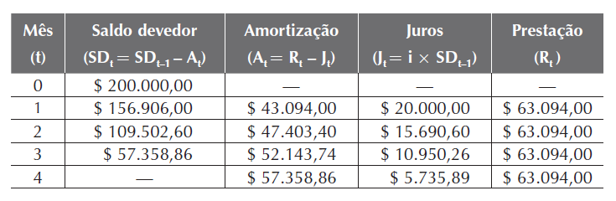
Capítulo 1 | O valor do dinheiro no tempo
1.11 Planos de amortização de empréstimos e
financiamentos
Planilha de amortização pela tabela Price: taxa de 10% ao mês
Carlos Patrício Samanez
© 2009 by Pearson Education

Slide 41
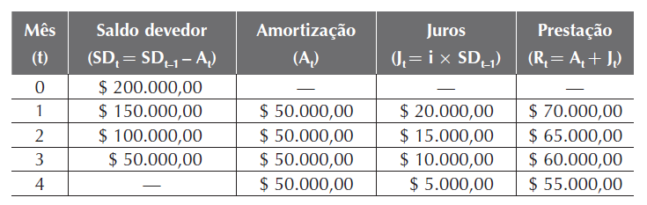
Capítulo 1 | O valor do dinheiro no tempo
1.11 Planos de amortização de empréstimos e
financiamentos
Planilha de amortização pelo sistema de amortizações constantes (SAC):
Carlos Patrício Samanez
© 2009 by Pearson Education

Slide 42
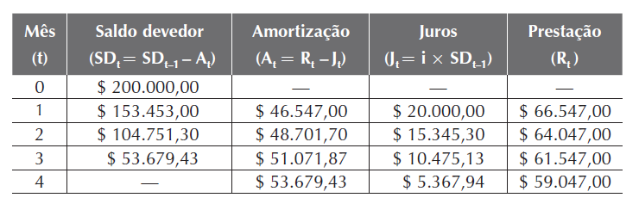
Capítulo 1 | O valor do dinheiro no tempo
1.11 Planos de amortização de empréstimos e
financiamentos
Planilha de amortização pelo sistema de amortizações crescentes (Sacre):
Carlos Patrício Samanez
© 2009 by Pearson Education

Slide 43
Capítulo 1 | O valor do dinheiro no tempo
Exercícios 1.3: Qual o valor de resgate para um capital de
R$ 200,00 aplicado pelos prazos e taxas a seguir:
27 dias a 9% a.m. capitalizados diariamente?
6 meses a 28% a.a. capitalizados mensalmente?
7 meses a 28% a.a. capitalizados trimestralmente?
Carlos Patrício Samanez
© 2009 by Pearson Education

Slide 44
Capítulo 1 | O valor do dinheiro no tempo
Exercícios 1.5: Calcule as taxas efetivas ao ano para as
seguintes taxas nominais:
24% ao ano, capitalizada mensalmente?
48% ao semestre capitalizada mensalmente?
60% ao trimestre capitalizada diariamente?
Carlos Patrício Samanez
© 2009 by Pearson Education

Slide 45
Capítulo 1 | O valor do dinheiro no tempo
Exercícios 1.6:
Qual o valor das prestações de um empréstimo contratado a juros efetivos de 3% ao mês, que foi liquidado em 20 prestações mensais postecipadas, considerando que os juros pagos no período totalizaram R$ 1.024,51?
Um bem, cujo valor à vista é de R$ 10.000,00, será pago por meio de uma entrada de 20% mais 13 prestações mensais antecipadas de R$ 800,00 cada e um pagamento final com a última prestação. Qual o valor do pagamento final, considerando a aplicação de juros efetivos de 4% ao mês e um período de carência de 3 meses?
Quantos meses são necessários para uma pessoa acumular um capital de R$ 12.000,00 depositando R$560,43 todo fim de mês em uma aplicação financeira que rende juros efetivos de 2% ao mês?
Carlos Patrício Samanez
© 2009 by Pearson Education

Slide 46
Capítulo 1 | O valor do dinheiro no tempo
Exercícios 1.9:
Uma empresa promete, no prazo de um ano, pagar dividendo de R$ 3,50 por ação. Estimando que nos anos posteriores os dividendos cresçam a uma taxa constante de 5% ao ano e considerando os dividendos como uma perpetuidade, qual será o valor da ação se o custo de oportunidade do capital for de 14% ao ano?
Uma Instituição de caridade receberá uma doação mensal perpétua de R$ 50.000,00 de um doador. Se aplicar o valor presente da perpetuidade em um fundo de renda fixa que rende juros efetivos de 2% ao mês, qual será o rendimento ao término de um ano?
Carlos Patrício Samanez
© 2009 by Pearson Education

